Slide 1
Schulkultur
Methoden der Organisationsentwicklung, die eine förderliche Schulkultur entwicklen helfen.

Slide 2
Überblick
School Culture
Organisationsentwicklung
Leitbild
Grundsätze und Erläuterungen
Gemeinsam ein Leitbild entwickeln
Schlüsselpunkte für die Erstellung eines Leitbildes für Ihre Schule
Feedback-Kultur - voneinander lernen
Das Johari-Fenster
Feedback-Leitfaden für Arbeitsgruppen

Slide 3
Organisationsentwicklung
Warum Organisationsentwicklung? Weil Veränderung notwendig ist!

Slide 4
Warum Organisationsentwicklung wichtig ist?
Schulen sind stärker denn je im Wandel begriffen. Neue Technologien, gesellschaftliche Veränderungen sowie sich ständig verändernde Rahmenbedingungen nehmen verstärkt Einfluss auf den pädagogischen Alltag. Daher ist die Schulleitung gemeinsam mit den Lehrkräften gefordert, passende Antworten auf diese an das Unterrichten gestellten Anforderungen zu finden.

Slide 5
Warum Organisationsentwicklung wichtig ist?
Gerade in Veränderungsphasen offenbart sich die Qualität von Führungskultur in der Schule: Eine gute Schulleitung bezieht ihre MitarbeiterInnen auf konstruktive Weise von Anfang an in den Veränderungsprozess mit ein. Dabei ist es absolut wichtig, dass für die MitarbeiterInnen alle Maßnahmen so transparent wie möglich sind: PädagogInnen müssen informiert sein, wie, wann und in welchem Ausmaß sie von anstehenden Veränderungen betroffen sein werden. Nur wenn Sie als Schulleitung Ihre MitarbeiterInnen in alle Prozessphasen einbeziehen, können Sie mit deren Kooperation rechnen.

Slide 6
Why organizational development?
Um auf diese Veränderungen adäquat reagieren zu können, brauchen alle an der Schule Beschäftigen etwas, das auch in bewegteren Zeiten Halt und eine klare Orientierung bietet. Ein Leitbild stellt eine solche Orientierung dar.

Slide 7
Das Leitbild Ihrer Schule
Das Leitbild als Basis für eine gelingende Schulentwicklung

Slide 8
Das Leitbild
Erfolgreiche Schulen stützen sich auf ein starkes Leitbild, das LehrerInnen gemeinsam mit der Schulleitung erarbeitet haben. Der rasche gesellschaftliche Wandel bedingt, dass auch Leitbilder aktuell gehalten werden müssen. Spätestens alle zehn Jahre sollte daher das bestehende Leitbild aktualisiert und an die neuen Veränderungen und Herausforderungen angepasst werden.

Slide 9
Das Leitbild
Ein Leitbild ist eine gemeinsame Selbstbeschreibung der Organisation Schule durch deren Beschäftigte. Als Wegweiser für die Gesamtorganisation Schule richtet es die Handlungen aller in der Schule Beschäftigten an gemeinsamen Zielen aus. Das Leitbild wird für Außenstehende veröffentlicht und muss intern für alle Beteiligten erlebbar sein. Es bildet das eigene Selbstverständnis ab und fördert damit die Identifikation mit der eigenen Schule. Als Leistungsversprechen gegenüber den SchülerInnen, deren Eltern und gegenüber den weiterführenden bzw. übernehmenden Einrichtungen enthält es auch Aussagen über die allgemeinen pädagogischen Ziele der Schule.

Slide 10
Das Leitbild
Das Leitbild ist ein Maßstab zur Bewertung des Verhaltens der Schulleitung und aller Beschäftigten. Mithilfe eines Leitbildes kann die Organisation Schule zielorientiert geführt und verändert werden.

Slide 11
Leitsätze und Erläuterungen
Die Leitsätze bilden das Kernstück eines Leitbildes. Sie beziehen sich auf grundlegende Werte, Ziele und Erfolgskriterien der Schule, bestimmen das Verhältnis der Agierenden zueinander und formulieren die spezifische Kompetenz der Schule. Leitsätze sind einfache Aussagen in jeweils ein bis zwei Sätzen formuliert. Erst in den ausführlicheren Erläuterungen werden Leitsätze besser verständlich und präzise erklärt. Leitsätze müssen gewissen Kriterien genügen, um realistische und verständliche Visionen zu beschreiben.

Slide 12
Ein Leitbild entwickeln
Aspekte | Beschreibung
Wesentlichkeit | Sind die getroffenen Aussagen für die Schule wesentlich?
Allgemeingültigkeit | Sind die Leitsätze allgemein genug gehalten?
Langfristigkeit | Haben sie eine langfristige Perspektive?
Vollständigkeit | Bilden sie die Schule vollständig ab?
Realisierbarkeit | Sind die Leitsätze realisierbar?
Klarheit | Sprechen sie eine klare Sprache?

Slide 13
Achten Sie beim Formulieren auf
Kriterien beim Formulieren
aussagekräftige Formulierungen
kurze und einfache Sätze
ehrliche Angaben
sachliche, treffende und zukunftsweisende Formulierungen
direkte Ansprache
einheitlichen Stil

Slide 14
Kernpunkte zum Erstellen eines Leitbildes für Ihre Schule
Werte:
Kunden:
Wofür stehen wir?
Wer ist unsere Schülerklientel?
Identität und Auftrag:
Wer sind wir?
Was ist unser selbst gewählter und/oder schulspezifischer Auftrag?
Welche Werte leiten unser Handeln?
Wer sind unsere Zielgruppen und Kooperationspartner?

Slide 15
Kernpunkte zum Erstellen eines Leitbildes für Ihre Schule
Fähigkeiten:
Leistungen:
Was können wir?
Was bieten wir?
Allgemeine Organisationsziele:
Was ist unser Organisationszweck?
Welche allgemeinen Ziele verfolgen wir?
Über welches Know-how verfügen wir?
Wo liegen unsere Stärken
Welche besonderen Angebote machen wir?

Slide 16
Kernpunkte zum Erstellen eines Leitbildes für Ihre Schule
Definition gelungenen Lernens:
Was bedeutet für uns gelungenes Lernen?
Ressourcen:
Woraus schöpfen wir unsere Kraft?
Welche besonderen Hilfsquellen haben wir für unsere Arbeit zur Verfügung?
Worauf können wir zurückgreifen?

Slide 17
Schreiben Sie einen kurzen Bericht über tiefgreifende Veränderungen.
Schreiben Sie einen kurzen Bericht (2 Seiten) und nehmen Sie Stellung zu folgenden Fragen:
Welche tiefgreifenden Veränderungen haben sich in den letzten 10 Jahren an Ihrer Schule vollzogen?
Wie haben sich diese Änderungen ausgewirkt:
auf Sie selbst?
auf Ihre KollegInnen/MitarbeiterInnen?
auf Ihre SchülerInnen?

Slide 18
Erstellen Sie ein beispielhaftes Leitbild für Ihre Schule
Beachten Sie die dabei folgende Kriterien:
Wesentlichkeit
Allgemeingültigkeit
Langfristigkeit
Vollständigkeit
Realisierbarkeit
Klarheit
Achten Sie bei der Formulierung der Aussagen auf:
aussagekräftige Formulierung
kurze und einfache Sätze
ehrliche Aussagen
objektive, genaue und zukunftsorientierte Formulierungen
eine direkte Rede
einen einheitlicher Stil

Slide 19
Holen Sie sich Feedback zu Ihrem beispielhaften Leitbild und verbessern Sie es.
Präsentieren Sie Ihr Beispiel für ein Leitbild einem Kollegen/einer Kollegin und bitten Sie um Feedback.
Wenn möglich, verbessern Sie Ihre bisherige Arbeit auf der Grundlage dieses Feedbacks.

Slide 20
Machen Sie sich mit den Metaplan-Techniken vertraut!
Machen Sie sich mit den folgenden beiden Methoden in unserer Methodendatenbank vertraut:
Die Methode Metaplan - Ablauf der Metaplan-Arbeit
Die Methode Metaplan - Ablauf einer Kartenabfrage

Slide 21
Üben Sie die Metaplan-Techniken“
Bilden Sie mit drei weiteren KollegInnen eine Übungsgruppe und üben Sie gemeinsam:
Die Methode Metaplan - Ablauf der Metaplan-Arbeit
Die Methode Metaplan - Ablauf einer Kartenabfrage

Slide 22
Gestalten Sie einen Workshop!
Bitte entwerfen Sie einen Workshop für Ihre Kollegen, um an einem gemeinsamen Leitbild für Ihre Schule zu arbeiten.
Verwenden Sie bei der Konzeption dieses Workshops die folgenden beiden Methoden aus unserer Methodendatenbank:
Die Methode Metaplan - Ablauf der Metaplan-Arbeit
Die Methode Metaplan - Ablauf einer Kartenabfrage

Slide 23
Feedbackkultur
voneinander lernen

Slide 24
Feedbackkultur
Sollen nachhaltige Veränderungen in Ihrer Schule angestoßen werden, so ist eine gelebte Feedbackkultur unumstößlich. Eine gelebte Feedbackkultur fördert ein konstruktives Miteinander und das gemeinsame Beschreiten neuer Wege, um innovative Lösungen am Schulstandort zu finden.

Slide 25
Feedbackkultur
Viele Menschen sehen in Feedback eine mehr oder weniger elegante Methode, um an einer anderen Person Kritik zu üben. „Wie stelle ich es an, dass sich mein Gegenüber nicht gleich beleidigt von mir abwendet?“
Feedback ist aber vielmehr als eine gekonnt eingesetzte Technik, um höflich Kritik zu äußern. In Unternehmen und Organisationen ist es ein probates Mittel, um voneinander zu lernen, neue Erkenntnisse zu gewinnen und somit nachhaltige Veränderungen im täglichen Betrieb möglich zu machen.
Beim Feedback geben und vor allem beim Feedback nehmen verlassen Menschen in der Regel ihre Komfortzone und gelangen unmittelbar in ihre Wachstumszone, in der Neues erfahren und erlernt werden kann.

Slide 26
Das Johari Fenster
Sie können dieses Instrument nutzen, um das Potenzial einer aktiven Feedback-Kultur an Ihrer Schule zu veranschaulichen.
Das Johari-Fenster ist eine bewährte Technik zur Verbesserung der Gruppendynamik. Sie besteht aus 4 Quadranten:

Slide 27
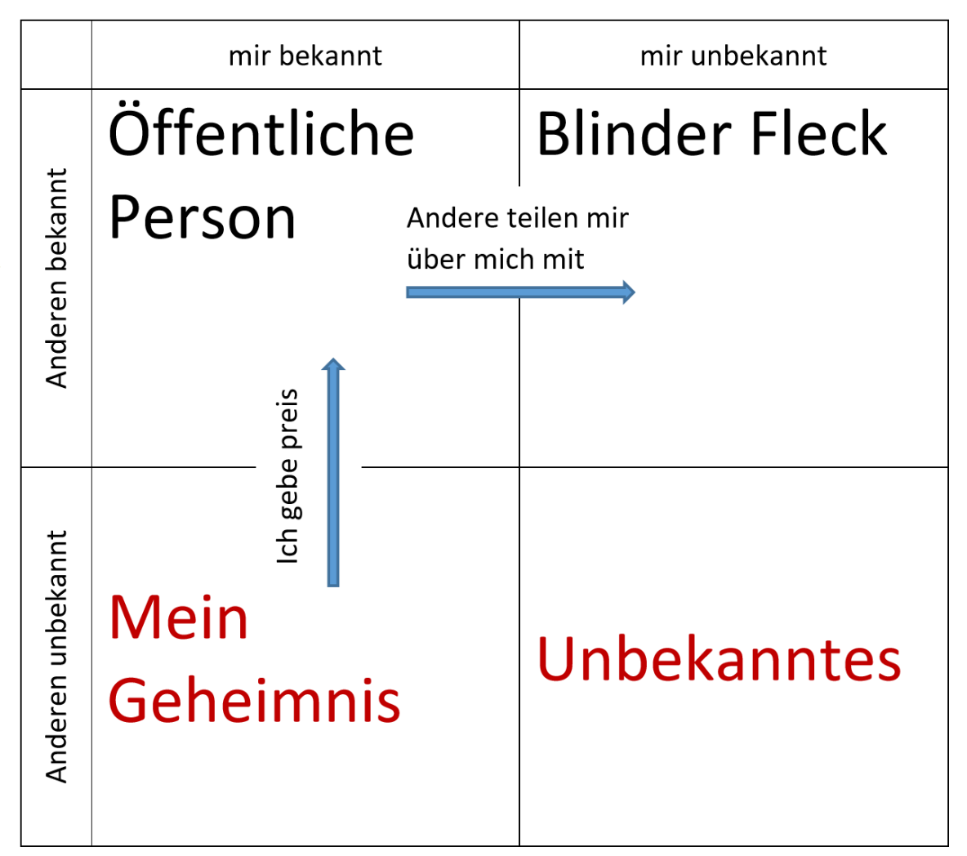
Das Johari Fenster – Warum Einzelne von Feedback profitieren können und dadurch die ganze Schule davon profitiert:

Slide 28
Öffentliche Person
Öffentlich ist alles, was ein Mensch von sich preisgibt, was also ihm selbst und anderen bekannt ist, mit anderen Worten: die Anteile der Persönlichkeit, die nach außen sichtbar gemacht und von anderen wahrgenommen werden. Dazu zählen
äußere Merkmale, wie zum Beispiel Erscheinungsbild, Umgangsformen oder körperliche Reaktionen
sowie – soweit diese nach außen erkennbar hervortreten – persönliche Eigenschaften, wie beispielsweise Ehrgeiz oder Ängstlichkeit, und
innere Haltungen und Einstellungen, wie etwa Religiosität, Moral und ethische Werte.
Dieser Teil des „Fensters“ ist im Vergleich zu den anderen Teilen meist eher klein. Denn es sind vor allem die nicht-öffentlichen Bereiche, mit anderen Worten: die nicht-bewussten Faktoren, die für die Interaktionen zwischen Personen bestimmend sind.

Slide 29
Mein Geheimnis
Geheim ist alles, was der/die Betroffene weiß und kennt – also was ihm/ihr bewusst ist, aber anderen entweder unwissentlich nicht zugänglich macht oder bewusst vor ihnen verbirgt.

Slide 30
Blinder Fleck
Unter dem „blinden Fleck“ versteht man alles, was vom Betroffenen ausgesendet und vom Empfänger wahrgenommen wird, ohne dass sich der Betroffene dessen bewusst ist. Andere erkennen Verhaltensweisen und Merkmale, die der Betroffene bei sich selbst nicht wahrnimmt. Durch Feedback der Mitmenschen können Informationen vom blinden Fleck in den Quadranten „Öffentlich“ transportiert werden.

Slide 31
Unbekanntes
Unbekannt ist alles, was weder dem Betroffenen noch anderen bekannt ist.

Slide 32
Erweitern Sie Ihren Handlungsspielraum
Joseph Luft, einer der Entwickler des Johari Fensters, beschreibt als ein Ziel von Lernen in der Gruppendynamik, den gemeinsamen Handlungsspielraum transparenter und weiter zu gestalten. Im Johari-Fenster wird dabei das linke obere Feld immer größer, die anderen drei werden kleiner.

Slide 33
2 Strategien
Beide Wege ergänzen einander und helfen auch, Unbewusstes bewusst und dadurch handhabbar zu machen.
sich preisgeben
Beobachtungen mitteilen
Durch Mitteilen und Teilen der eigenen Überlegungen, Erfahrungen und Motive mit anderen verringert sich der Aufwand, der für die Geheimhaltung betrieben werden musste.
Dadurch vergrößert sich die Freiheit und der Handlungsspielraum jedes/r Einzelnen in der Öffentlichkeit.
Durch Mitteilen von Beobachtungen über blinde Flecken direkt an Betroffene (Feedback) gewinnen diese Erkenntnisse über sich selbst!
Dadurch kann er/sie seinen privaten und öffentlichen Handlungsspielraum bewusster wahrnehmen und ausfüllen.

Slide 34
Feedback als Steuerungsinstrument für Arbeitskreise, Teams und Gruppen
Ebenso wie bei Einzelpersonen kann Feedback auch in Organisationen verwendet werden, wenn
Unklarheiten beseitigt
Abläufe transparent oder bewusst gemacht,
Veränderungen entgegenwirkende Ängste besprechbar gemacht
alte Mythen über die Schule, die sich im Laufe der Zeit etabliert haben und Veränderungen im Wege stehen, aufgedeckt werden sollen.
Kurz: Wenn es darum geht, den Blinden Fleck einer Organisation zu verringern und damit den Handlungsspielraum aller AkteurInnen zu erhöhen.

Slide 35
Feedback-Leitfaden für Arbeitskreise, Teams und Gruppen
Damit ganze Teams Lernerfahrungen im Sinne einer Lernenden Organisation machen können, bedarf es einer gewissen Struktur beim Feedback geben und nehmen. Der Fokus solcher Veranstaltungen liegt dabei auf zwei Schwerpunkten:
Bewährtes zu erkennen und zu würdigen
Veränderungsbedarf festzustellen

Slide 36
Feedback-Leitfaden für Arbeitskreise, Teams und Gruppen
In jedem Fall braucht eine solche Sitzung eine Moderation, die auf den Ablauf und die Einhaltung der Regeln achtet. Diese Aufgabe kann von einem Mitglied des Kollegiums übernommen werden, idealerweise übernimmt bei jeder Sitzung eine andere Person diese Rolle.

Slide 37
Machen Sie sich mit verschiedenen Feedbackmethoden vertraut!
Machen Sie sich mit den Feedback-Methoden vertraut, die in unserem Handbuch für Schulen (Seite 29 - 31) beschrieben sind.

Slide 38
Üben Sie verschiedene Feedback-Techniken!
Bilden Sie mit drei weiteren KollegInnen eine Übungsgruppe und üben Sie gemeinsam:
Soziometrische Differenzierungsübungen
Blitzlicht
Persönliche Abfrage
Stimmungsbarometer

Slide 39
Machen Sie sich mit einer Feedback-Methode vertraut, die in Arbeitsgruppen eingesetzt wird.
Machen Sie sich mit dem Feedback-Leitfaden für Arbeitskreise, Teams und Gruppen vertraut, der in unserem Leitfaden für Schulen (Seite 28) beschrieben ist.

Slide 40
Moderieren Sie eine Feedbackrunde!
Stellen Sie das Thema Feedback Ihren Kollegen vor, indem Sie das Johari-Fenster erklären.
Organisieren Sie eine Feedback-Sitzung und nutzen Sie den Feedback-Leitfaden für Gruppen.

